Slide 1
Desafío 13
Utilizar y comprar distintos algoritmos de detección de flujo de Matlab. Comparar también con otros algoritmos de detección de movimiento. Los algoritmos son:
opticalFlowHS: Horn-Schunk
opticalFlowLK: Lukas Kanade
opticalFlowLKDoG: Lucas Kanade con diferencia de Gaussianos
opticalFlowFarneback: Farneback
estimateFlow
Este tipo de algoritmos detectan el movimiento aparente de los píxeles entre dos frames sucesivos.
Experimentar con funciones de calculo de flujo óptico para el tracking de una persona/objeto en un recinto indoors con una cámara fija.

Slide 2
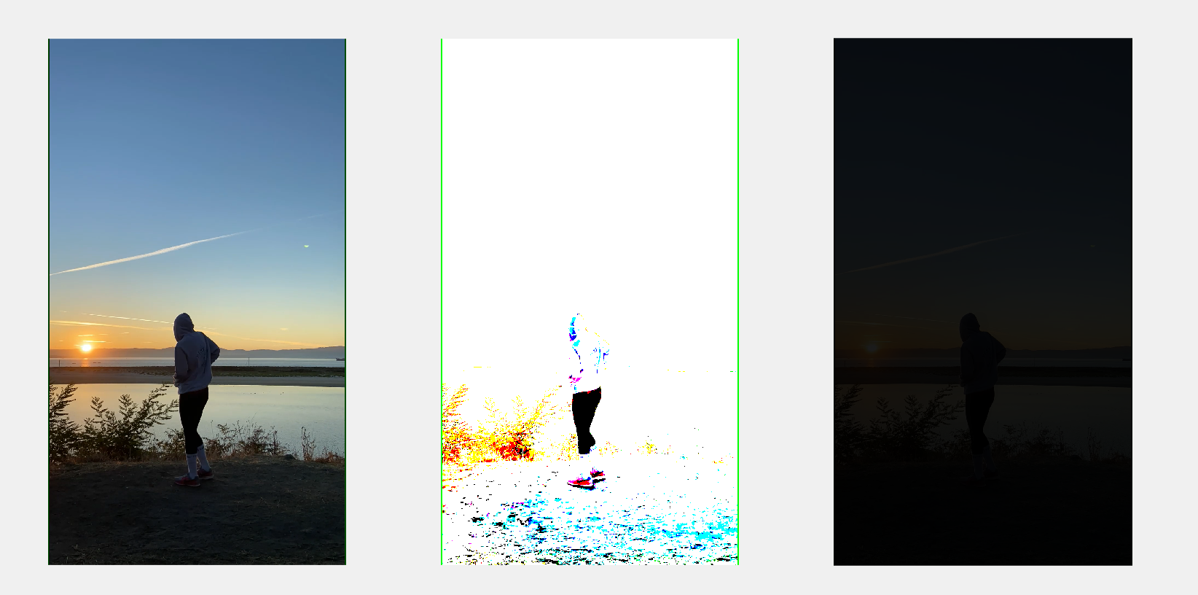
Algoritmo remove_background

Slide 3
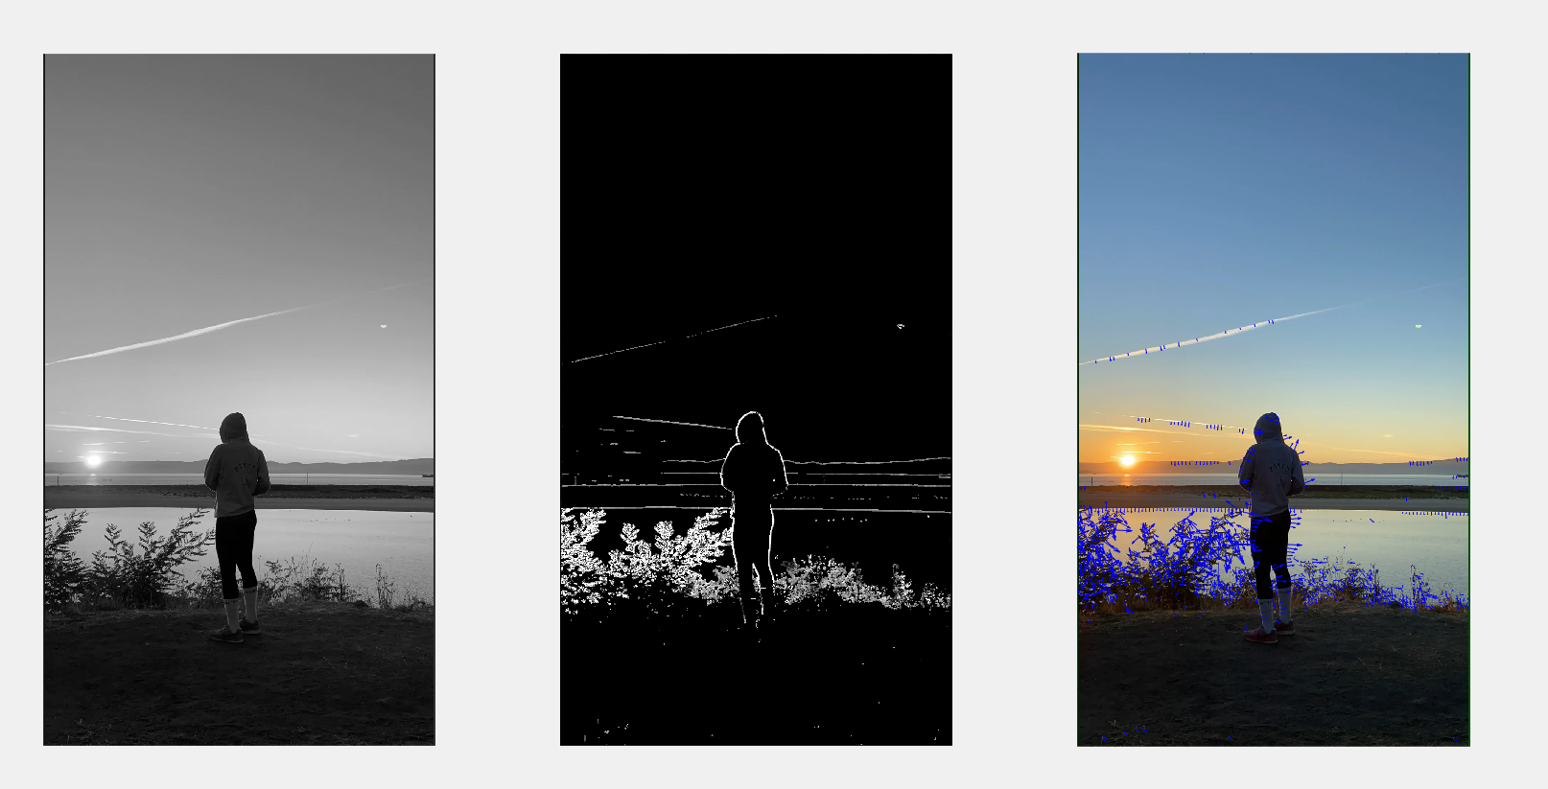
Algoritmo detect_optical_Flow inicial

Slide 4
Algorimos de detección de flujo óptico
Lucas Kande: usa la ecuación de intensidad de flujo óptico para estimarlo en una ventana alrededor de cada píxel.
FarneBack: estimación global para todos los píxeles, usando la representación polinómica de la imagen (en vez de estimarlo por ventanas como en LK).
Horn-Schunk: estimación global para todos lo píxeles, calculando la intensidad de flujo entre dos frames sucesivos (muy costoso).
LK con diferencia de Gaussianos: Utiliza la DoG para mejorar la detección de movimiento en regiones con cambios bruscos de intensidad o textura.

Slide 5
Código
path = 'IMG_2544.MOV';
opticFlow1 = opticalFlowLK;
opticFlow2 = opticalFlowLK('NoiseThreshold',0.01);
opticFlow3 = opticalFlowHS;
opticFlow4 = opticalFlowFarneback;
opticFlow5 = opticalFlowLKDoG;
v = VideoReader(path);
while hasFrame(v)
frame = im2gray(readFrame(v));
subplot(2,3,1)
imshow(frame)
flow1 = estimateFlow(opticFlow1,frame);
foreground1 = flow1.Magnitude;
subplot(2,3,2)
imshow(foreground1), title('Lukas Kanade’);
flow2 = estimateFlow(opticFlow2,frame);
foreground2 = flow2.Magnitude;
subplot(2,3,3)
imshow(foreground2), title('Lukas Kanade > 0.01');
flow3 = estimateFlow(opticFlow3,frame);
foreground3 = flow3.Magnitude;
subplot(2,3,4)
imshow(foreground3),
title('Horn-Schunck');
flow4 = estimateFlow(opticFlow4,frame);
foreground4 = flow4.Magnitude;
subplot(2,3,5)
imshow(foreground4), title('Farneback');
flow5 = estimateFlow(opticFlow5,frame);
foreground5 = flow5.Magnitude;
subplot(2,3,6)
imshow(foreground5), title('LK DoG');
drawnow
end

Slide 6
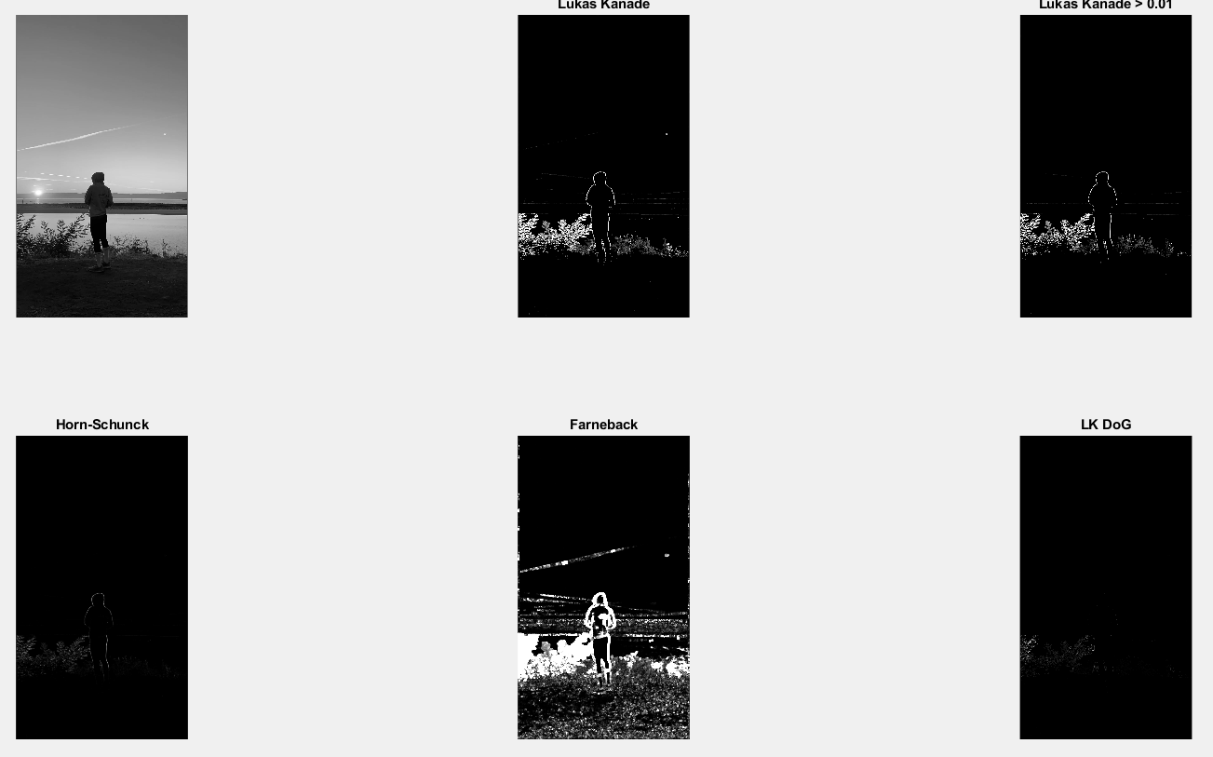
Resultados diferentes algoritmos
De entre todos los algoritmos de detección de flujo, para estos casos concretos la mejor opción es Lukas Kanade, con un aumento ligero del umbral para evitar la aparición de ruido excesivo.

Slide 7
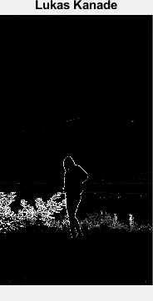
Conclusión
De entre todos los algoritmos de detección de flujo, para estos casos concretos la mejor opción es Lukas Kanade, con un aumento ligero del umbral para evitar la aparición de ruido excesivo.
En cuanto las diferencias con

